Slide 1
«ПРЕДПРИНИМАТЕЛЬСКАЯ ФИРМА»
Субъекты предпринимательской деятельности
Физическое лицо
Юридическое лицо

Slide 2
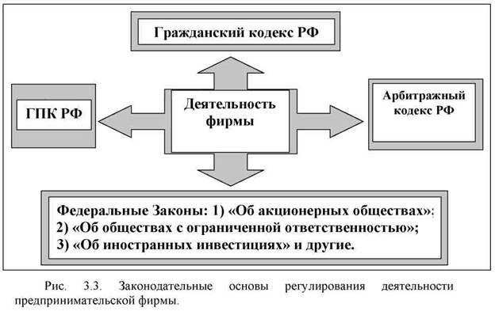

Slide 3
Предприятие – это самостоятельный хозяйственный субъект, предназначенный для производства продукции, выполнения работ и оказания услуг.
Основы создания предприятия:
- владение имуществом;
- самостоятельность;
- прибыльность.

Slide 4
Признаки юридического лица:
Организационное единство.
Обособленное имущество.
Имущественная ответственность
Выступление в гражданских делах от своего имени.

Slide 5
ВИДЫ ПРЕДПРИНИМАТЕЛЬСКОЙ ДЕЯТЕЛЬНОСТИ
Производственной
Коммерческое
Финансовое
Посредничество
Страховое предпринимательство

Slide 6
ФОРМЫ ПРЕДПРИНИМАТЕЛЬСКОЙ ДЕЯТЕЛЬНОСТИ
Индивидуальная:
индивидуально-трудовая;
единоличная;
семейное.
Коллективная:
общество с неограниченной ответственностью;
общество с ограниченной ответственностью;
товарищества;
корпорации;
акционерное общество;
открытое;
закрытое.

